Slide 1
JAVA
Зорница Йоханова
F85824

Slide 2

Съдържание
История
Цели
Особености
Употреба
Категории
Характеристики
7. JVM
8. JIT
9. JDK, JRE, JVM
10. Мрежово базирани
приложения
11. Предимства
12. Недостатъци

Slide 3
История
изобретен от екип, ръководен от Джеймс Гослинг през 1995г.
дискусия за името (Greentalk, Oak, Java, Silk)

Slide 4
Цели
обектно-ориентиран
реализиращ се на различни ОС
поддържащ мрежово програмиране
изпълняващ безопасно код от отдалечени източници
лесен за ползване

Slide 5
Особености
просто устроен
обектно-ориентиран
портативен
платформено независим
безопасен
устойчив
архитектурно неутрален
интерпретиращ се
с висока производителност
многонишков
разпределян
динамичен

Slide 6
Употреба
десктоп приложения
уеб приложения
ентърпрайс приложения
мобилни приложения
вградени системи
игри
роботика

Slide 7
Категории
J2SE (Java 2 Standard Edition)
J2EE (Java 2 Enterprise Edition)
J2ME (Java 2 Micro or Mobile Edition)

Slide 8
Характеристики
байт код
JRE
JVM
Garbage collector
мрежово базирани приложения

Slide 9
JVM
определение – виртуален машина, която предостава среда за изпълняване на байткод
ОС зависимост
архитекура

Slide 10
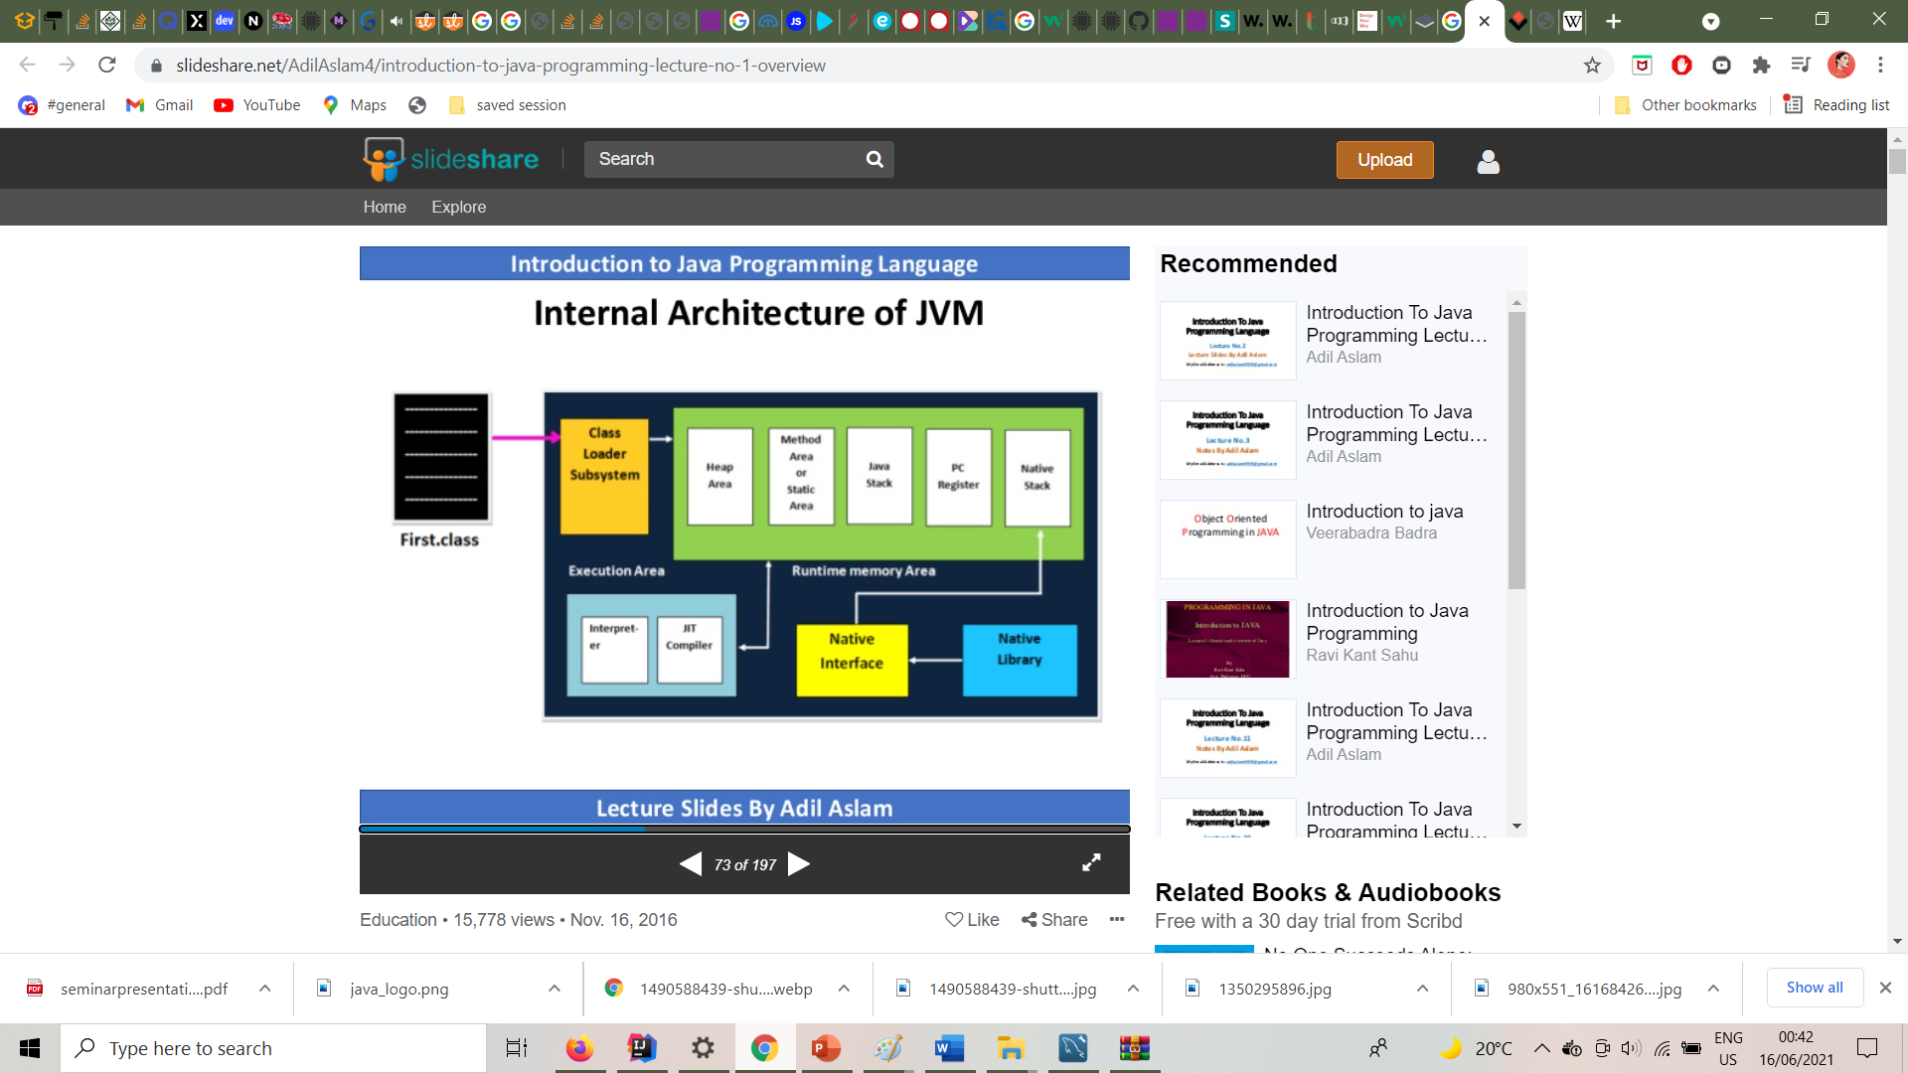
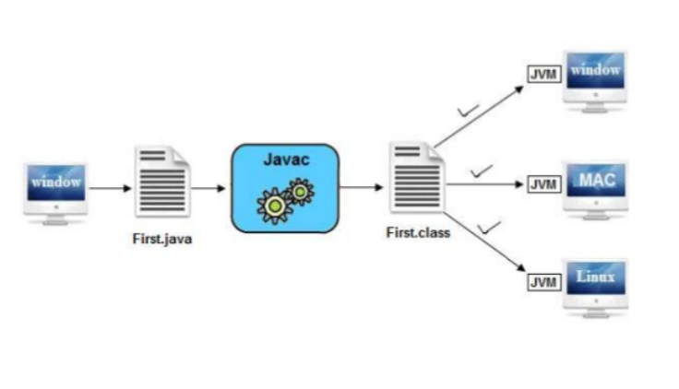

Slide 12
JIT
определение – част от JVM, която ускорява производителността многократно
два подхода (AOT [Ahead-of-Time compilation] и интерпретация)
предимства
недостатаци

Slide 13
JDK, JRE, JVM
JDK
JRE
JVM

Slide 14
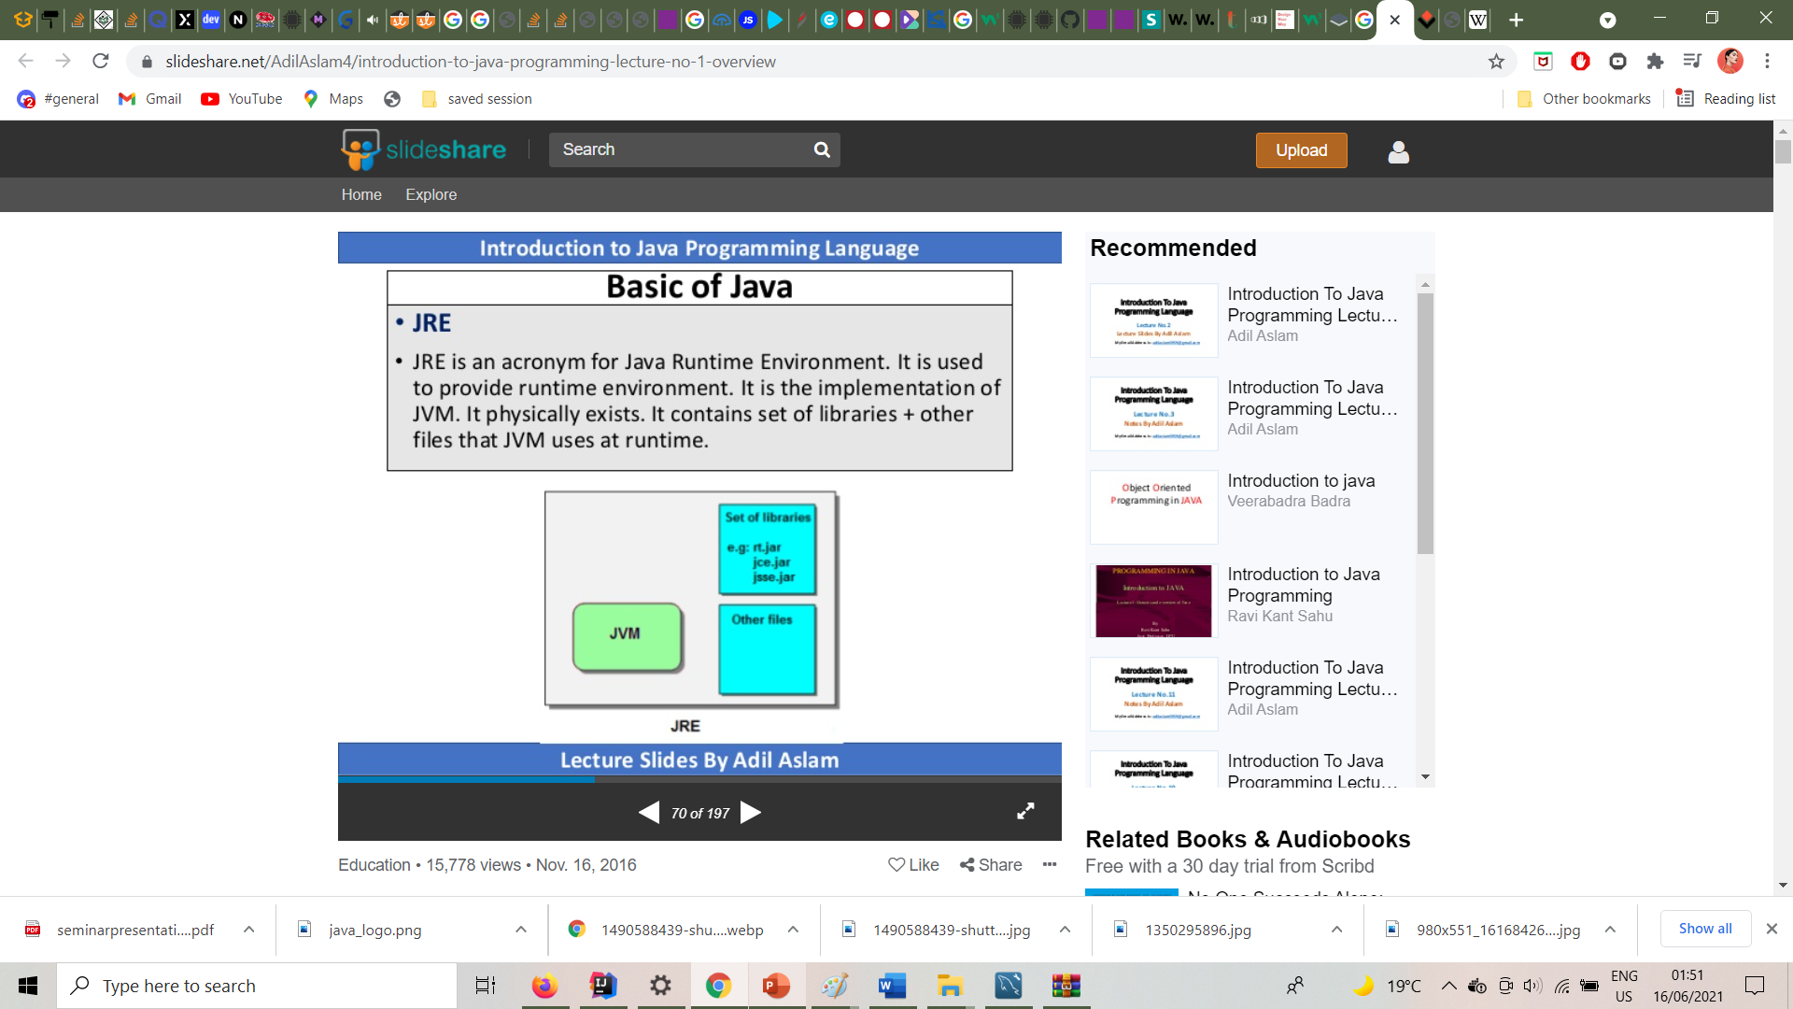

Slide 15
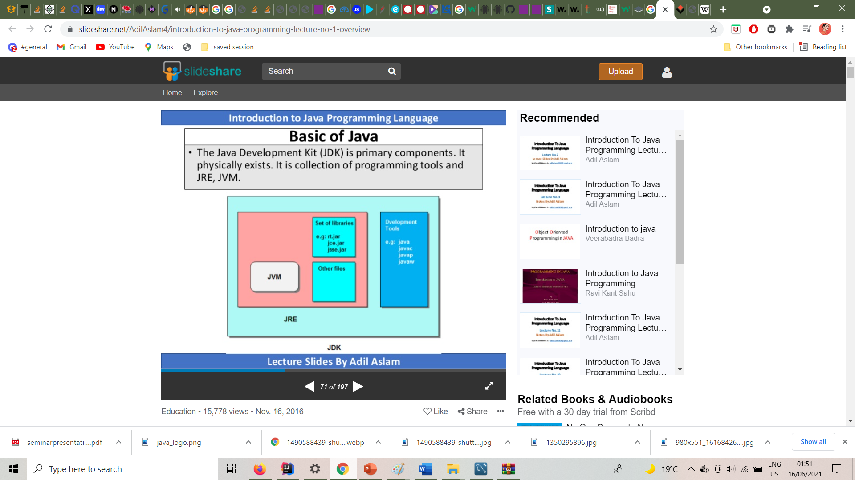

Slide 16
Мрежово базирани приложения
централизирани приложения
разпределени приложения

Slide 17
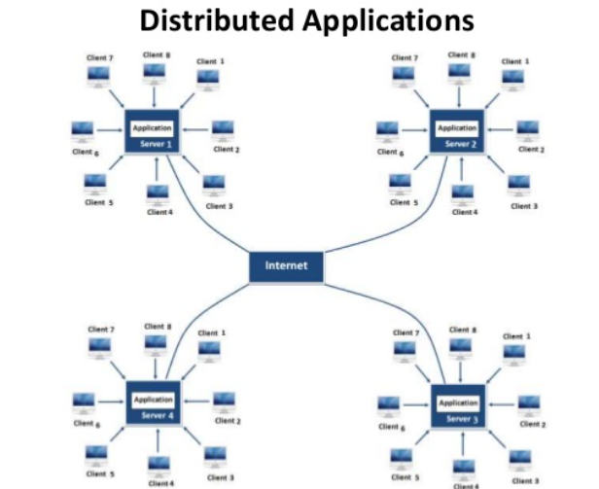

Slide 18
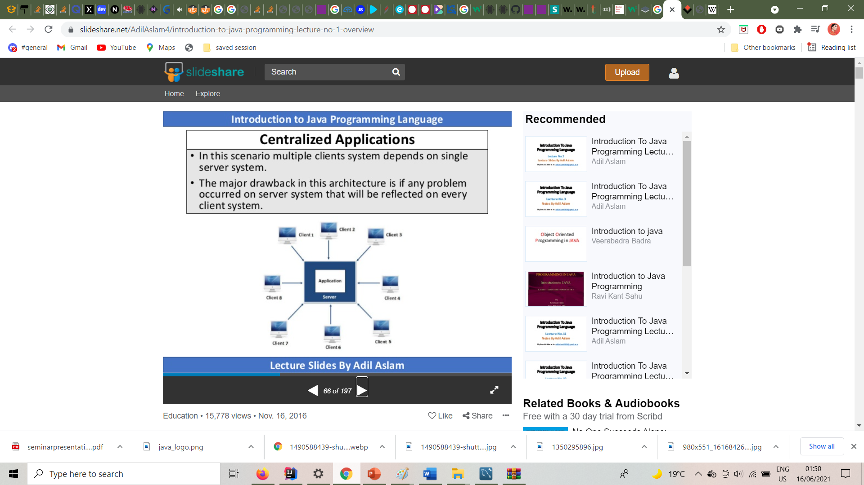

Slide 19
Предимства
лесен синтаксис
платформено независим
с Garbage collector
многонишков

Slide 20
Недостатъци
консумиране на памет
ниска производителност
не поддържа програмиране на ниско ниво

Slide 21
Благодаря за вниманието!

